Slide 1

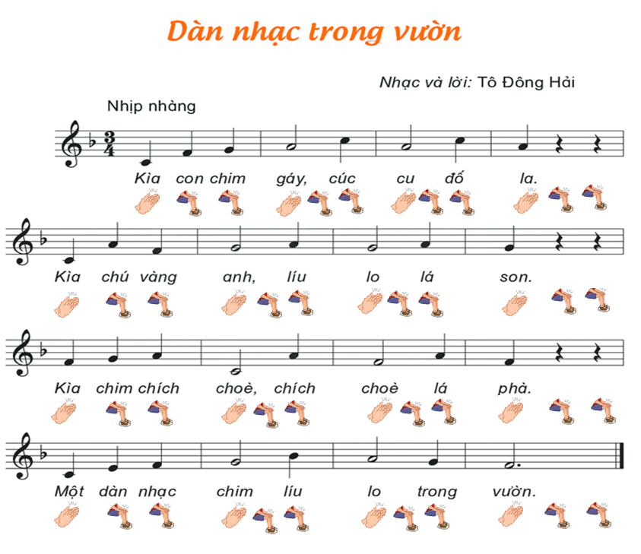

NHẠC ĐỆM

Slide 2

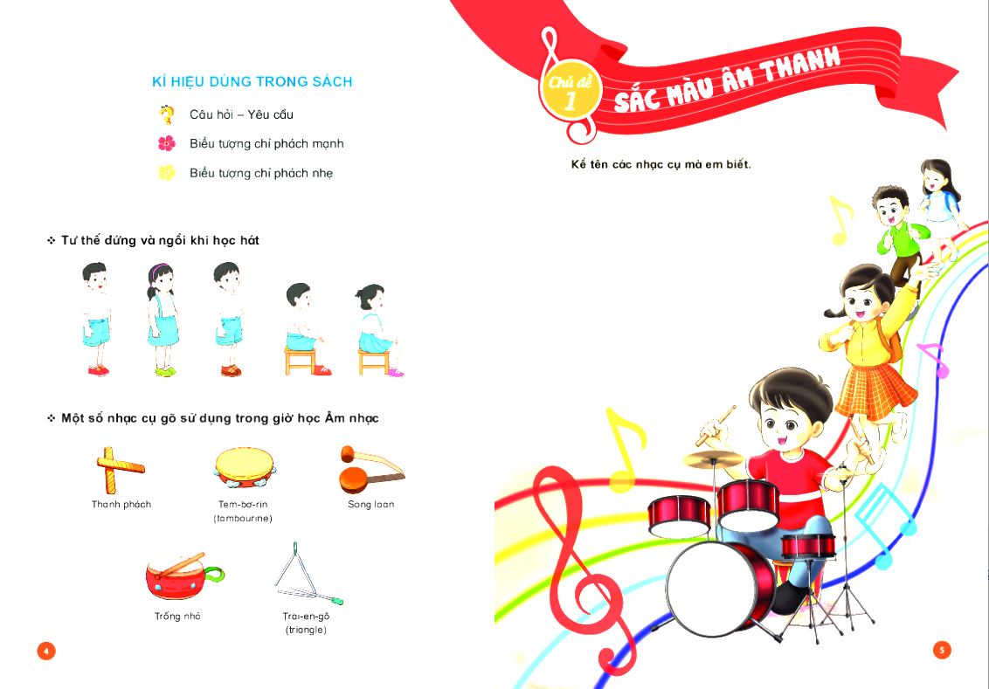


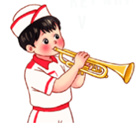
ƯỚC MƠ CỦA BẠN ĐÔ

Slide 3

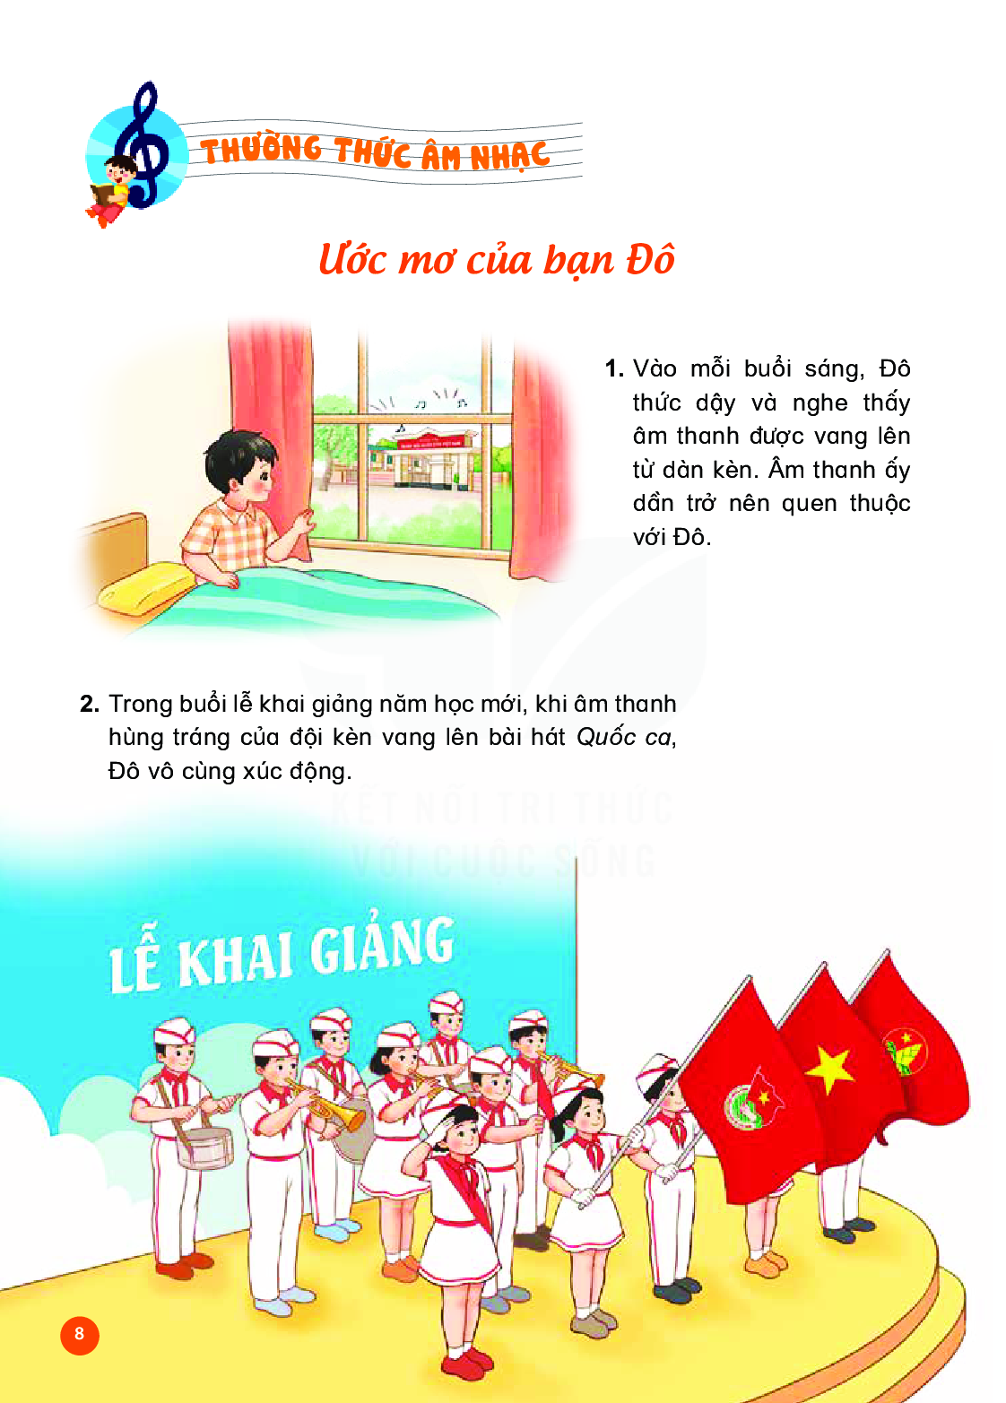
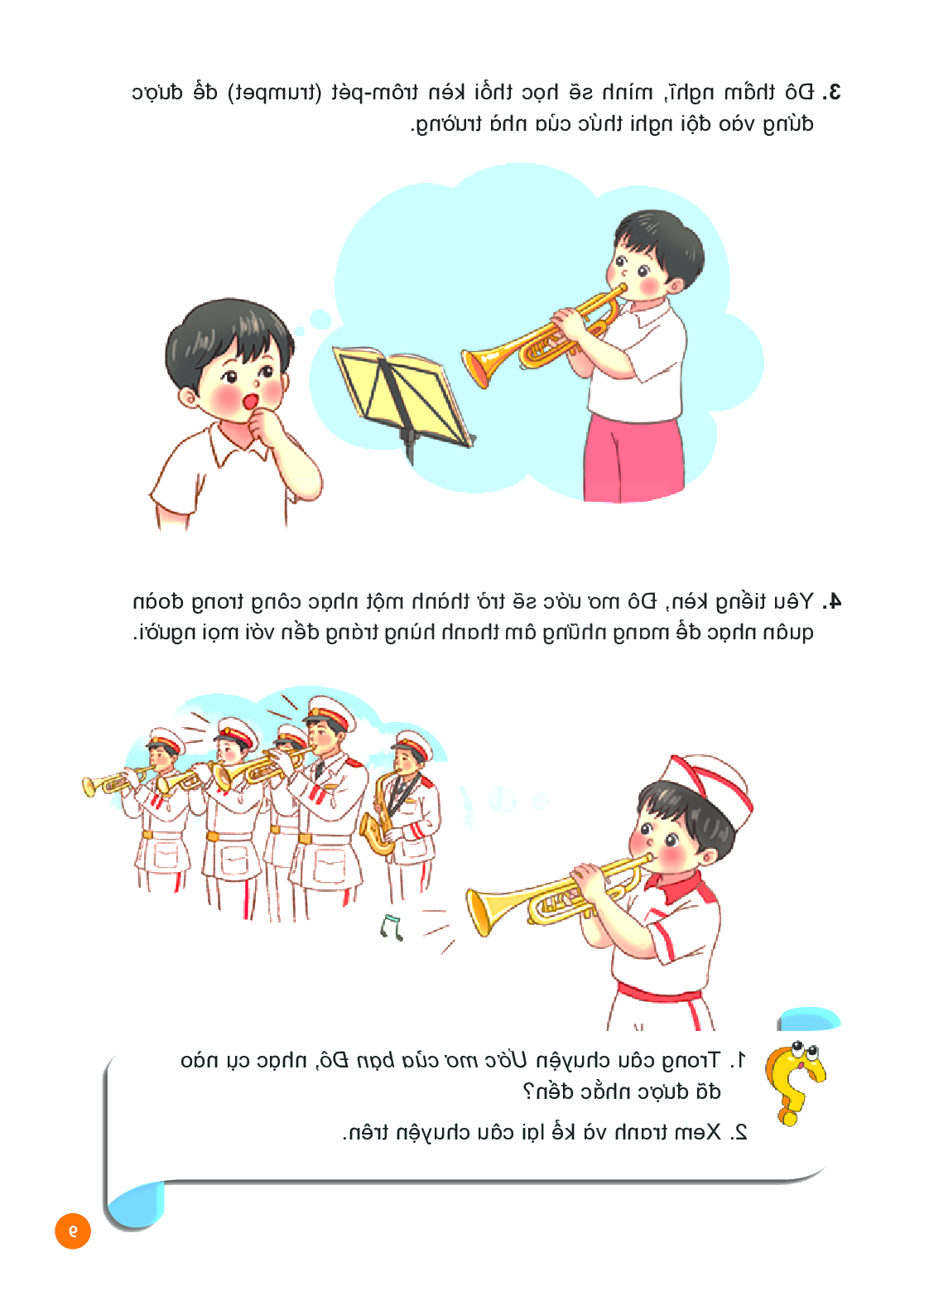
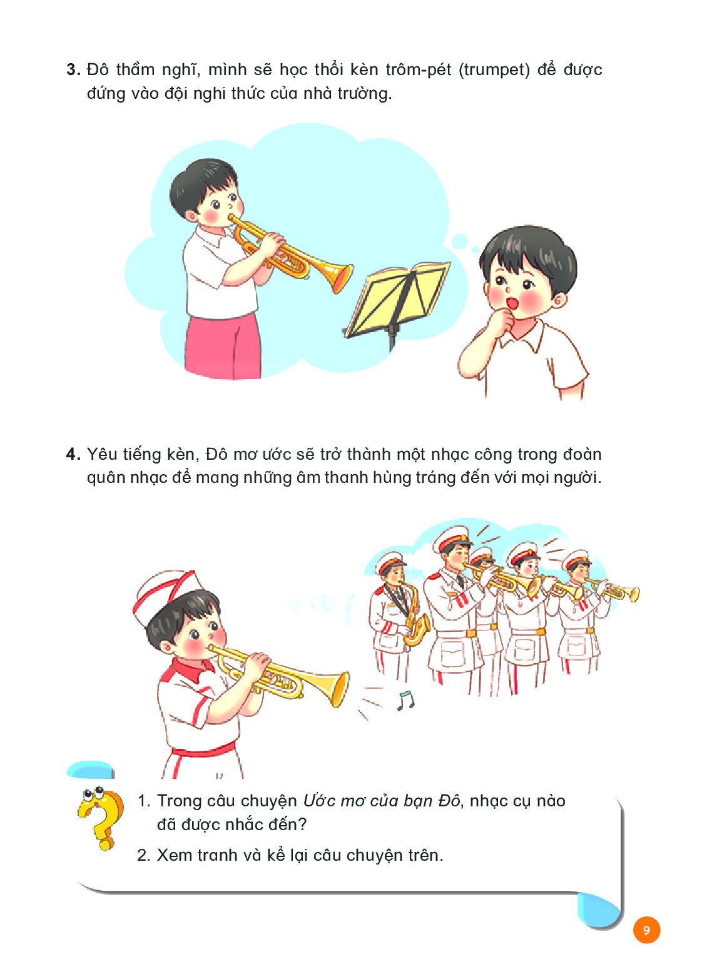
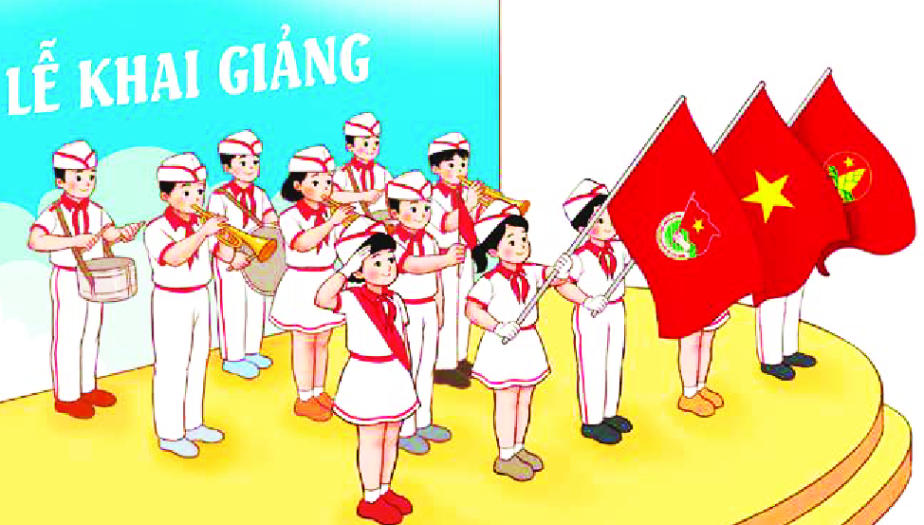
ƯỚC MƠ CỦA BẠN ĐÔ
THẢO LUẬN

Slide 4

* Vào mỗi buổi sáng, Đô thức dậy và nghe thấy âm thanh tiếng kèn được vang lên từ một doanh trại quân đội gần nhà. Âm thanh ấy dần trở nên quen thuộc với Đô.

Slide 5
* Trong buổi lễ khai giảng năm học mới, khi âm thanh hùng tráng của đội kèn vang lên bài hát Quốc ca, Đô vô cùng xúc động.

Slide 6
* Đô thầm nghĩ, mình sẽ học thổi kèn để được đứng trong đội nghi lễ của nhà trường.

Slide 7
* Yêu tiếng kèn, Đô mơ ước sẽ trở thành một nhạc công trong đoàn quân nhạc để mang những âm thanh hùng tráng đến với mọi người.

Slide 8
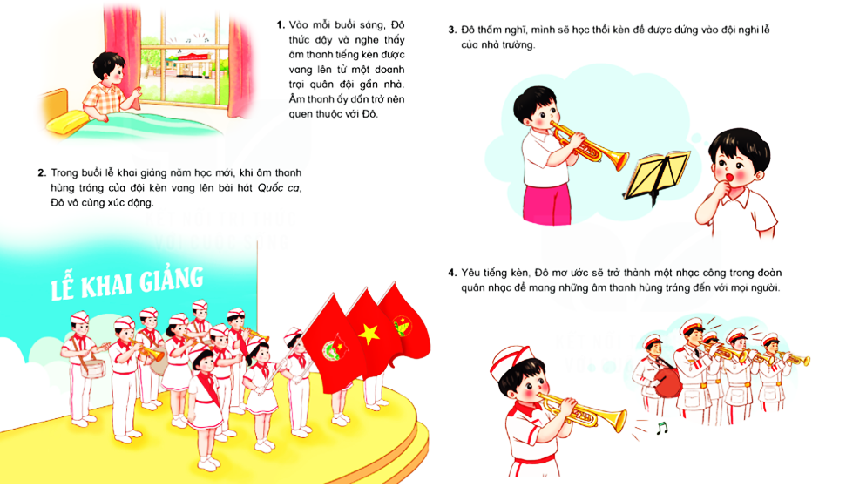

Slide 9
KỂ CHUYỆN THEO TRANH
NHÓM 1
NHÓM 4
NHÓM 3
NHÓM 2

Slide 10
Nhóm 1

Slide 11
Nhóm 2

Slide 12
Nhóm 3

Slide 13
Nhóm 4

